Slide 1

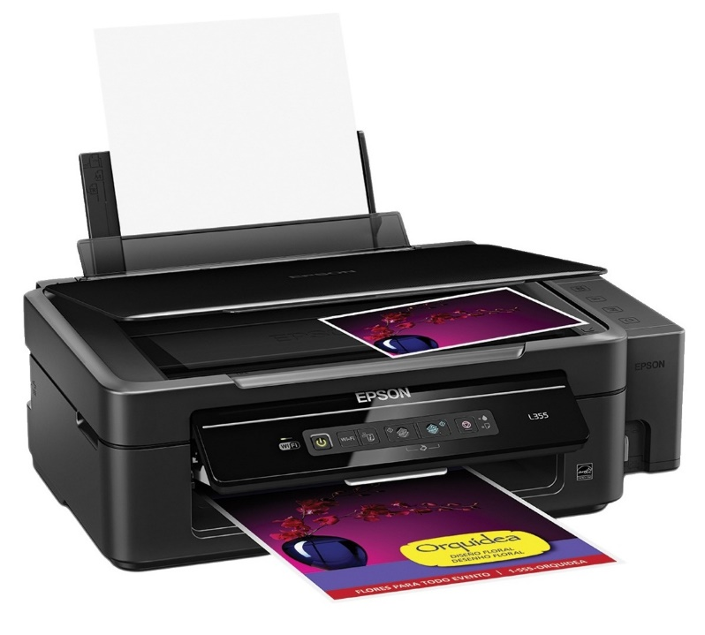
Impresora
es un dispositivo periférico de salida, del ordenador que permite producir una gama permanente de textos o gráficos de documentos almacenados en un formato electrónico, imprimiéndolos en medios físicos, normalmente en papel, utilizando cartuchos de tinta o tecnología láser (con tóner)..
Hola

Slide 2

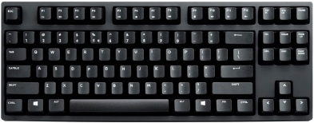
Teclado
es un dispositivo o periférico de entrada, en parte inspirado en el teclado de las máquinas de escribir, que utiliza un sistema de botones o teclas, para que actúen como palancas mecánicas o interruptores electrónicos que envían toda la información
Buenas

Slide 3
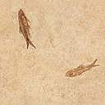
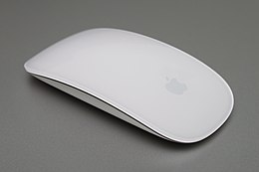
Mouse
es un dispositivo apuntador utilizado para facilitar el manejo de un entorno gráfico en una computadora.
Messi

Slide 4

Bocinas
son una de las partes de la computadora que son consideradas como no indispensables, es decir que una computadora puede realizar sus funciones normalmente aunque no tenga bocinas.
Final

Slide 5

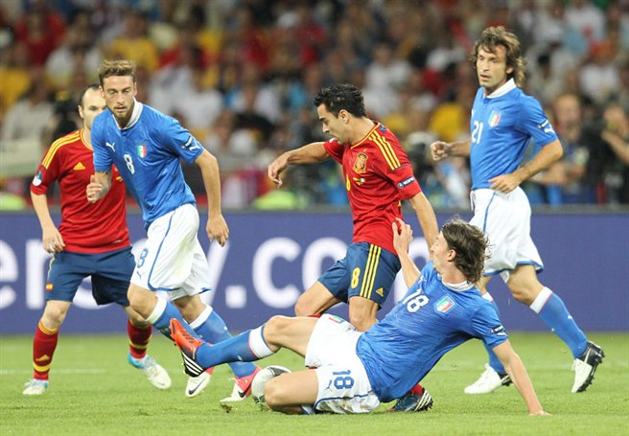
Futbol
es un deporte de equipo jugado entre dos conjuntos de once jugadores cada uno y algunos árbitros que se ocupan de que las normas se cumplan correctamente. Es ampliamente considerado el deporte más popular del mundo, pues lo practican unas 270 millones de personas.
Champions

Slide 6


Amor
es expresado a través de acciones, mensajes de amor, declaraciones de amor y poemas de amor.
Madre

Slide 7
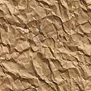
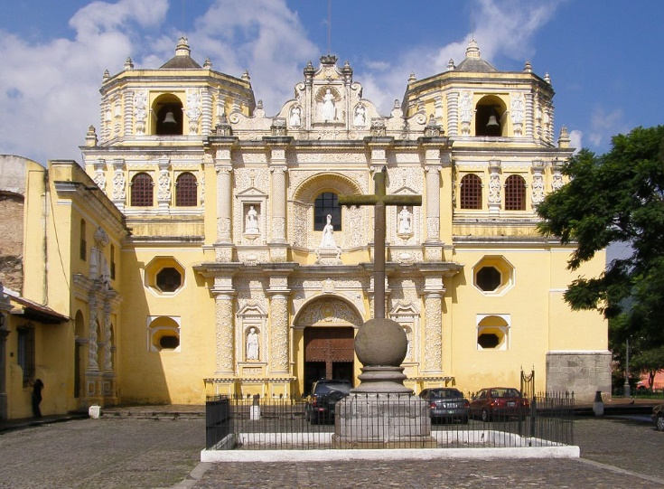
Iglesia
es un templo destinado al culto religioso público. Cada edificio con esa función recibe la misma denominación que la asamblea
Guatemala

Slide 8
No. | Nombre | Enero | Febrero | Marzo
1 | Solares Ruiz, Jesica Anastasia | 500.00 | 350.00 | 9000.00
2 | Mejía Melgar, Josué Colín | 800.00 | 450.00 | 2500.00
3 | Salazar Mendizábal, María | 700.00 | 600.00 | 800.00
4 | Melgar Espinosa, Luis Donal | 1000.00 | 7000.00 | 100.00
5 | Salguero Espinales, Corina | 3000.00 | 750.00 | 250.00
6 | Salinas López, Jorge Luis | 5000.00 | 1800.00 | 425.00
7 | Zabala Cortes, Omar Daniel | 1500.00 | 945.00 | 2200.00

